Slide 1
Vers une meilleure utilisabilité des mémoires de traduction, fondée sur un alignement sous-phrastique
Thèse de doctorat
28 octobre 2005
Christophe Chenon
GETA-CLIPS-IMAG

Slide 2
La traduction à IBM
25 centres de traduction à travers le monde
  Une trentaine de langues
  En France : 20 millions de mots par an
  Logiciels et texte
THAM à mémoires de traduction
  Pionniers (~1990 Translation Manager)
  Consiste à réutiliser des traductions déjà faites
    - Cohérence stylistique, terminologique
    - Productivité
    - Travail en réseau

Slide 3
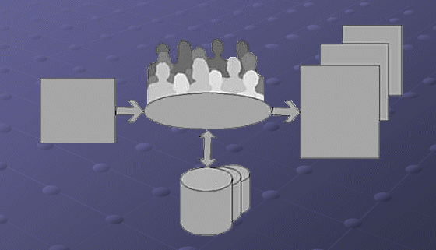
Fonctionnement
Traducteurs
Texte
à
traduire
Texte
traduit
Translation Manager
N langues
Mémoires de traduction
Le système de THAM utilise des mémoires de traduction

Slide 4
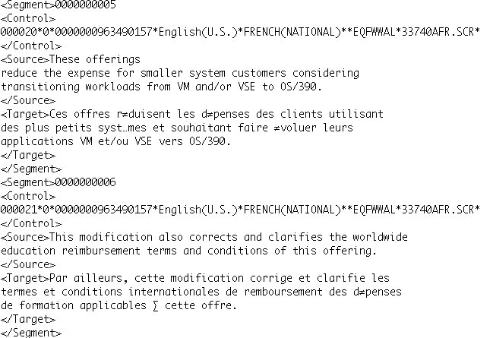

Slide 5
Principe de fonctionnement
On conserve toutes les traductions…
  Le traducteur travaille par « segment »
  Il traduit le segment (avec ou sans aide)
  On enregistre des « bisegments »
… pour les réutiliser
  Si le segment est déjà traduit dans la mémoire
    Le système demande (éventuellement) une confirmation au traducteur
  Si segment n’est pas traduit
    Soit le système propose des segments « proches »
    => Le traducteur part de l’une des traductions
    Soit aucun segment de la mémoire n’est proche
    => Il faut traduire complètement
On veut proposer mieux au traducteur

Slide 6
Un scénario « de rêve »…
Dans la mémoire
This tool will help you to correct potential mistakes in your text.
Cet outil vous aidera à corriger d’éventuelles erreurs dans votre texte.
This task will show you how to change views.
Dans cette tâche vous apprendrez à modifier les vues.
À traduire
This task will show you how to correct potential mistakes in your text.

Slide 7
Analyse du scénario
Dans la mémoire
This tool will help you to correct potential mistakes in your text.
Cet outil vous aidera à corriger d’éventuelles erreurs dans votre texte.
This task will show you how to change views.
Dans cette tâche vous apprendrez à modifier les vues.
À traduire
This task will show you how to correct potential mistakes in your text.
Dans cette tâche vous apprendrez à corriger d’éventuelles erreurs dans votre texte.

Slide 8
Vers un alignement sous-phrastique
Expliciter
  Correspondances au niveau des mots
  Briques traductionnelles
  Leur agencement
Difficultés
  Déterminer des frontières
  Trouver les traductions
  Rétablir l’ordre
Objectif: enrichissement des mémoires
  Formaliser cette information
  Calculer cette information
  À plus long terme: généraliser cette information

Slide 9
Plan
Introduction
Modèle pour l’alignement
  Motivations
  Illustration du résultat attendu
  Le modèle TransTree
Acquisition de l’information
Expérimentations
Application et perspectives

Slide 10
Quelques travaux dans ce domaine
Correspondances entre analyses
  Synchronous Structured String-Tree Correspondences (S-SSTC)
  Al Adhaileh, Tang (Penang)
  Fine-grained Alignment of Multilingual Texts
  Cyrus, Feddes (Münster)
Analyse bilingue
  Stochastic Inversion Transduction Grammars (SITG)
    Wu (Hong-Kong)
Tous utilisent une approche symbolique
fondée sur des ressources linguistiques

Slide 11
Or
Ces approches ont des limites…
  Dépendance vis-à-vis de la langue
  Coût des ressources linguistiques
…que ne connaissent pas les environnement de THAM à mémoire de traduction
  Succès de cette technologie
  On va mettre en œuvre des méthodes statistiques

Slide 12
  Illustration du résultat attendu

Slide 13
Le modèle TransTree

Slide 14
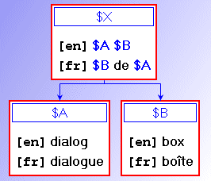
« Boîte de dialogue »
Un diagramme TransTree simple
Amphigrammes

Slide 15
TransTree
Principes
  Bi-arbre n-aire, abstrait, non ordonné
  Correspondances chaîne-chaîne non orientées
Les nœuds sont des « amphigrammes »
  Briques traductionnelles gigognes
  Armature textuelle et points d’insertion
  Feuilles = paire de chaînes de caractères
  « amphigramme atomique »

Slide 16
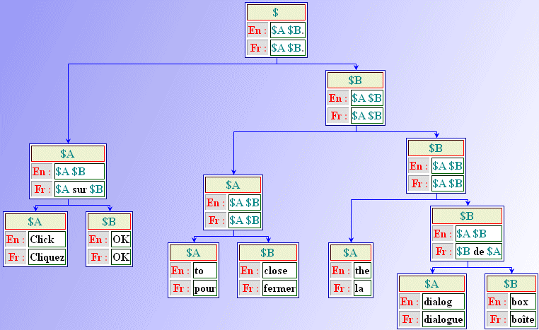
Bi-arbre…

Slide 17
Plan
Introduction
Modèle pour l’alignement
Acquisition de l’information
  Ligne directrice
  Alignements atomiques
  Structuration des segments
  Alignements sous-phrastiques
  Classification
Expérimentations
Application et perspectives

Slide 18
Ligne directrice
Démarche métalinguistique
  Axe interlingue => digrammes, amphigrammes
  Axe syntagmatique => arbres binaires de sécabilité
  Axe paradigmatique => classes, patrons de trad.
Démarche statistique
  Ce qui revient souvent est utile, figé
  Les exceptions confirment la règle…

Slide 19
Ligne directrice
Click OK to close the dialog box
Cliquez sur OK pour fermer la boîte de dialogue

Slide 20
Bi-arbre…

Slide 21
Alignements atomiques
Mots typographiques
  Granularité
  Systèmes d’écriture à séparateurs
Méthode utilisée
  Meilleurs candidats réciproques par l’information mutuelle (surfréquence)
  Processus itératif
  Placement par moindres croisements
  Certains mots non appariés

Slide 22
Digrammes
Idée de base
  Couple de mots typographiques vu comme unité
  (avions,had) =/= (avions,planes)
  Désambiguïsation forte
    Vrai digramme = couple de mots
    Faux digramme = un mot seulement
  Unité de granularité
Chaque segment va être considéré
comme une suite de digrammes
Cliquez(Clic) sur() OK(OK) pour(to) fermer(close) la(the) boîte(box) de() dialogue(dialog).

Slide 23
Structuration des segments
Sécabilité
  Indice de cohésion de chaque séparateur
  Permet de constituer des groupes de mots
  Estimée sur une fenêtre glissante
g d
Cliquez sur OK pour fermer la boîte de dialogue
N(gd)
N(g) ∙ N(d)

Slide 24
Arbre binaire de sécabilité
2 6 8 5 7 4 1 3
Cliquez sur OK pour fermer la boîte de dialogue
1
3
2
5
6
4
7
8

Slide 25
Alignements sous-phrastiques
Passage du binaire au n-aire
  Axe interlingue
  Comparaison des arbres binaires de sécabilité
  Notion de congruence
    Un amphigramme est constitué avec deux nœuds dominant le même ensemble de vrais digrammes
    On prend au moins deux vrais digrammes,
    => il peut y en avoir plus : arbre résultant n-aire

Slide 26
Congruence
Click OK to close the dialog box
Cliquez sur OK pour fermer la boîte de dialogue

Slide 27
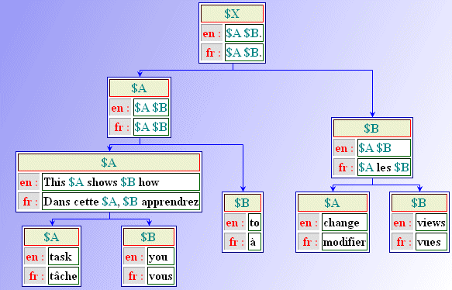
Autre exemple
This task shows you how to change views.
Dans cette tâche, vous apprendrez à modifier les vues.

Slide 28
Saturation
This A shows B how
Dans cette A B apprendrez

Slide 29
Classification
Deux objectifs
  Factorisation
  Extrapolation
Généralisation des amphigrammes
  On remplace les amphigrammes fils par des paradigmes d’amphigrammes (classes)
  Amphigrammes « génériques »
  Obtention d’une grammaire
    => TransTree = arbre de dérivation

Slide 30
En résumé…
TransTree permet d’exprimer des correspondances sous-phrastiques dans les mémoires de traduction
Le modèle est accompagné d’une méthode générale d’acquisition de données par voie statistique

Slide 31
Plan
Introduction
Modèle pour l’alignement
Acquisition de l’information
Expérimentations
  Données de travail
  Échantillons
Application et perspectives

Slide 32
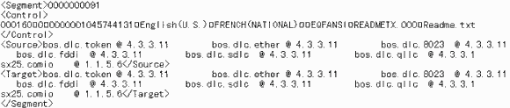
Filtrage des mémoires
Tous les bisegments ne sont pas utiles
  Segments non textuels (balises, code, variables etc.)
  Anglais dans le français (ou l’inverse)
  Mauvais découpage

Slide 33
Volumes
Avant filtrage
  Taille des données : 565 Mo
  Nombre de mémoires : 453
  Nombre de bisegments : 1 785 684
Après filtrage
 | Segments | Mots (occurrences) | Mots (prototypes) | Hapax
SOURCE | 64 658 | 691 532 | 18 727 | 7 376
CIBLE | 64 658 | 758 896 | 20 334 | 7 981

Slide 34
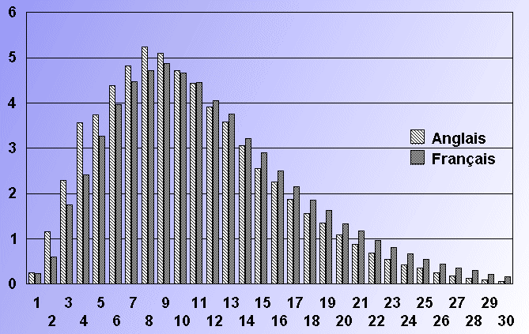
Longueur des phrases
X 1000 phrases
Nombre de mots

Slide 35
Echantillon briques traductionnelles
default | par défaut
database | base de données
Click | Cliquez sur
password | mot de passe
all | tous les
output | de sortie
viewpoint | point de vue
will be | sera
Cannot | Impossible de
cannot | ne peut pas
cannot | ne pouvez pas
Buidtime | Client de modélisation
as | au fur et à mesure que

Slide 36
Plan
Introduction
Modèle pour l’alignement
Acquisition de l’information
Expérimentations
Application et perspectives

Slide 37



Applications immédiates
Aide aux traducteurs
  Améliore la perception de ce qui est utile
  Permet une édition plus efficace
Enseignement
  Éditions bilingues
  Permet à l’apprenant d’identifier les correspondances

Slide 38
Perspectives
Algorithme de production de segments cible
  Classification
  Modèle de traduction
  Évaluation sur la traduction
Systèmes d’écriture sans séparateur
Ajuster les indices
  Digrammes, sécabilité, classification
  Avec un algorithme itératif
    Diminution du nombre de descripteurs
    Densification de l’alignement

Slide 39
Merci

